Slide 1
Thoát thành phần xoay chiều (bypassing)
Nguyên nhân sinh nhiễu trong các mạch điện hiện đại
Thoát thành phần xoay chiều của các tín hiệu nhiễu bằng tụ thoát (bypassing)
Vị trí tốt nhất để lắp tụ thoát thành phần xoay chiều trong mạch
Tác dụng khác của tụ thoát thành phần xoay chiều
Gợi ý tham khảo tụ thoát thành phần xoay chiều
Một số khuyến cáo khi sử dụng bypass
Phân biệt thoát (Bypassing) và tách (decoupling)
Mạch tắt dần

Slide 2
Mục đích sử dung tụ thoát
Tụ thoát thành phần xoay chiều phục vụ hai mục đích [RE 04]
Thứ nhất, chúng là nơi cung cấp các nguồn dòng điện tần số cao. Các tụ điện hoạt động như thành phần lưu trữ năng lượng, cung cấp nhanh hoặc chấp nhận dòng điện, theo yêu cầu của các thiết bị nằm trong vùng lân cận. Tụ thoát thành phần xoay chiều hạn chế sụt áp tạm thời.
Thứ hai, các tụ điện cung cấp một con đường cho các dòng điện trả về tần số cao tới mặt phẳng điện và đất. Nếu các tụ điện không có sẵn các đường này, các dòng này trở về đất thông qua các tín hiệu I/O hoặc các đầu nối nguồn, tạo ra các mạch vòng lớn và tăng bức xạ.

Slide 3
1 Nguyên nhân sinh nhiễu trong các mạch điện hiện đại
Các phần tử hoạt động theo nguyên lý chuyển mạch (switching) có dòng điện biến thiên đột ngột dạng xung, điển hình cho loại này là các thiết bị kỹ thuật số. Do chuyển mạch xung, các chip có xu hướng tạo ra rất nhiều dòng điện gai nhọn.
Ví dụ trên một ATmega chạy ở tần số 16 MHz, các xung này có khả năng được sinh ra nhiễu với tần số ít nhất vào khoảng 16 hoặc 32 MHz, tức là cả hai cạnh lên và xuống của xung nhịp làm cho tất cả các chất bán dẫn bên trong chuyển mạch.

Slide 4
1 Nguyên nhân sinh nhiễu trong các mạch điện hiện đại
Do các thành phần điện cảm và tụ điện mà dòng điện, điện áp thay đổi không mong muốn, và do đó điện áp gần chip tụt xuống và sau đó bị vọt lên. Đó là hiệu ứng tương tự như ánh sáng mờ đi khi bật một thiết bị công suất rất lớn trong nhà.
Nguyên nhân có các hiện tượng trên là do trong mạch có các thành phần L và C ký sinh. Các thành phần ký sinh là do trong mạch điện có các đường dẫn, dây điện. Trên các đường dẫn có dòng điện, dòng điện này sinh từ trường và tất nhiên như đã nói ở chương 2, đường dẫn có điện cảm, các đường dẫn ghép đôi với nhau hình thành tụ điện. Các thành phần L, C ký sinh này tích lũy và xả năng lượng theo một tần số tương ứng tần số cộng hưởng LC ký sinh. Năng lượng này sinh ra dòng điện và điện áp cộng hưởng trong mạch. Các thành phần dòng và áp cộng hưởng ký sinh này là tín hiệu xoay chiều AC xếp chồng tín hiệu lên đường dây nguồn cấp, như minh họa trên hình 3.1.

Slide 5
1 Nguyên nhân sinh nhiễu trong các mạch điện hiện đại
Hình dạng nhiễu
Mặt khác các tín hiệu dòng điện nhiễu tần số cao sinh từ trường tần số cao, các đường dẫn trong mạch như là một ăng ten phát tần số RF này vào không gian gây nhiễu bức xạ tần số RF.

Slide 6
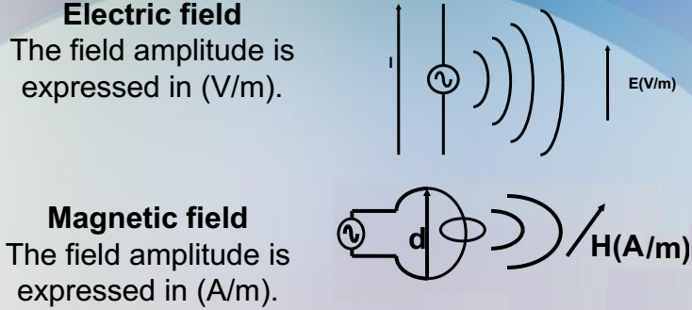
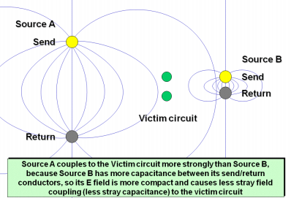
1 Nguyên nhân sinh nhiễu trong các mạch điện hiện đại
Minh họa sinh nhiễu điện trường và từ trường
H ≅ (B/µ₀)= $\frac{I}{2R}$

Slide 7
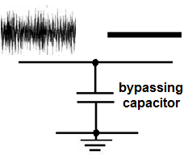
2 Thoát thành phần xoay chiều của các tín hiệu nhiễu bằng tụ thoát (bypassing)
Sơ đồ mạch tương đương thoát nhiễu
Z_{tđ}
U_{Nn}
C_{bap}
Tải khác
U_{C}
a.
b.

Slide 8
2 Thoát thành phần xoay chiều của các tín hiệu nhiễu bằng tụ thoát (bypassing)
Sơ đồ tương đương theo thành phần tín hiệu nhiễu được vẽ ở hình trên hình. Khi đó điện áp trên tụ theo nhiễu có thể được viết:
U_{C} = I.X_{C} = U_{Nn} – I.Z_{tđ} (3.4)
Trong đó:
U_{C} – điện áp tụ theo nhiễu
I – dòng điện trong mạch tụ
X_{C} – Dung kháng của tụ
U_{Nn} – thành phần điện áp Nguồn nhiễu
Z_{tđ­} – tổng thành phần trở kháng đường dẫn và nguồn sinh nhiễu

Slide 9
2 Thoát thành phần xoay chiều của các tín hiệu nhiễu bằng tụ thoát (bypassing)
Dung kháng là cách tụ phản ứng với các tần số khác nhau và được tính
$$X_{C}=\frac{1}{2.π.f.C}$$
Tụ, về bản chất, ngăn chặn tín hiệu DC đi qua, X_{C} = ∞Ω khi tần số f = 0) nhưng cho phép tín hiệu AC đi qua chúng (X_{C} rất nhỏ khi tần số cao). Tụ điện cung cấp dung kháng càng nhỏ hơn khi tần số của tín hiệu AC tăng lên.

Slide 10
2 Thoát thành phần xoay chiều của các tín hiệu nhiễu bằng tụ thoát (bypassing)
Do X_{C} trong biểu thức trên rất nhỏ, và nhỏ hơn nhiều đối với R_{tđ} nên U_{Cn} có thể coi không đáng kế. Vì vậy, chúng là lý tưởng cho thoát thành phần tín hiệu xoay chiều AC ra khỏi tín hiệu DC. Các thành phần AC được chạy xuống đất. Tuy nhiên, giá trị U_{C} trong biểu thức phụ thuộc vào tương quan X_{Cbyp} và R_{tđ}, nếu X_{Cbyp} không đủ nhỏ so với R_{tđ} thì nhiễu vẫn qua được tụ thoát. Tính toán giá trị tụ C_{byp} là rất khó, vì các thành phần còn lại trong biểu thức đều không xác định được. Do đó, trong thực tế thường chọn theo kinh nghiệm.

Slide 11
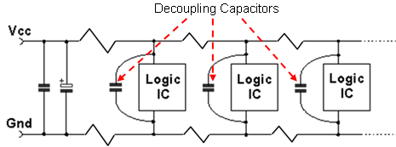
3. Vị trí tốt nhất để lắp tụ thoát thành phần xoay chiều trong mạch
Đặt tụ thoát thành phần xoay chiều như ở hình vẽ là một cách rất đơn giản. Như lý giải ở trên, khi tụ thoát thành phần xoay ciều không “làm sạch” được, cũng có thể cần các tụ điện bổ sung như tụ làm mịn tùy thuộc vào loại mạch.

Slide 12
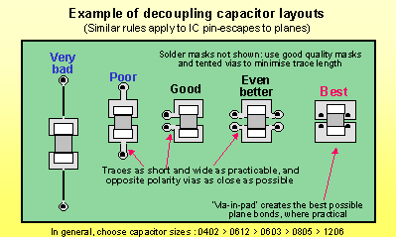
3. Vị trí tốt nhất để lắp tụ thoát thành phần xoay chiều trong mạch
Trong tài liệu [https://electronics.stackexchange.com/questions/15369/characterization-of-bypass-capacitors] người ta cho một số cách layout mạch tụ bypassing

Slide 13
3. Vị trí tốt nhất để lắp tụ thoát thành phần xoay chiều trong mạch
Các tụ điện được bố trí gần chip (hay những linh kiện là nguồn sinh nhiễu) giống như các hồ chứa năng lượng rất nhỏ (nhưng rất nhạy), và chúng có thể rất hiệu quả trong việc bù đắp cho việc ổn định nguồn.
Lý tưởng sẽ là sử dụng rất nhiều tụ 0.1 uF (loại 0402). Đặt chúng ở mặt sau dưới chip của PCB. Tụ được định tuyến như trong hình vẽ. Và các vias đi trực tiếp đến các mặt phẳng điện/ đất (không phải các chân nguồn của chip, vì điều đó thường sẽ làm tăng điện cảm). Nếu đặt tụ điện dưới chip thì đôi khi ta có thể chia sẻ cùng một lỗ xuyên mà không có vấn đề gì.
Vì vậy, như ở hình trên đặt tụ thoát thành phần xoay chiều giữa VCC và GND, tụ điện càng được bố trí gần nguồn sinh nhiễu tụ càng có khả năng xử lý tốt, ngay cả "gai" quá độ rất nhanh.

Slide 14
3. Vị trí tốt nhất để lắp tụ thoát thành phần xoay chiều trong mạch
Các tụ điện cho tần số thấp và thoát thành phần xoay chiều tần số cao có giá trị rất khác nhau. Điện dung "dung lượng lớn" thường dùng tụ tantali, vì tantali có hiệu quả thoát thành phần xoay chiều ở tần số cao tốt hơn, do có điện cảm thấp hơn tụ điện phân, và chúng được sử dụng rộng rãi trên các bảng mạch gắn bề mặt, đồng thời công nghệ đóng gói SMD thường được sử dụng .
Đối với cả bảng mạch giá trị khoảng 22 µF thường đạt yêu cầu. Nếu có một số lượng lớn các thiết bị trên bảng mạch có thể là cần thiết hoặc yêu cầu thêm các tụ khác lắp quanh bảng mạch, đặc biệt là nếu đường dây điện dài hơn chạy trên bảng mạch thì cần được thoát thành phần xoay chiều hoàn toàn [RE 20]

Slide 15
4. Tác dụng khác của tụ thoát thành phần xoay chiều
Một ứng dụng quan trọng khác của tụ thoát thành phần xoay chiều là cho các mạch trong đó có chuyển mạch tần số cao giữa các thành phần, chẳng hạn như chip logic chẳng hạn. Các chip logic có thể gây ra vấn đề. Nếu một chip logic liên tục chuyển mạch trạng thái logic, ví dụ, 1 về 0 và 0 lên 1, v..v.., nó có thể gây ra xung (gai) điện áp trong mạch.
Để chứa các xung (gai) thoáng qua này, một tụ thoát thành phần xoay chiều có thể được đặt song song (rất gần bên cạnh chip logic), để các điện áp thoáng qua này có thể ngắn mạch xuống đất. Ngày nay, nhiều nhà chế tạo IC gắn sẵn tụ thoát thành phần xoay chiều tích hợp trong IC, nhưng không phải tất cả đều có tụ thoát thành phần xoay chiều. Vì vậy, đối với tất cả các thiết kế xem như không có tụ tích hợp bên trong, tụ thoát thành phần xoay chiều có thể được đặt ở đầu ra của mỗi cổng logic. Điều này ngăn chặn đột biến điện áp thoáng qua, có thể gây ra các vấn đề không mong muốn trong mạch

Slide 16
5. Gợi ý tham khảo tụ thoát
Một tụ điện khoảng 22µF mỗi bảng mạch (tốt nhất là tantali).
Cho một nhóm các IC, tụ điện 1µF cho 10 - 20 IC SSI (Small Scale Integrated) / MSI (Medium Scale Integrated) hoặc 2 - 5 µF cho IC LSI (Large-Scale Integration).
Một tụ điện 10 - 100 nF trên mỗi chân cung cấp của mỗi IC với các dây dẫn càng ngắn càng tốt trên các chân nguồn và chân đất.

Slide 17
6 Một số khuyến cáo khi sử dụng bypass
Bố trí dài các đường dẫn của tụ thoát nhỏ hơn 0,2 inch. Bypass mỗi phần tử hoạt động bên dưới phần tử hoặc gần với chân VCC là tốt nhất.
Tuân thủ các yêu cầu bypass được chỉ định bởi các nhà sản xuất linh kiện.
Tốt nhất nên đưa ra các yêu cầu cho tụ điện bypass ở mỗi phần tử. Tuy nhiên, nếu không thể bypass mọi thành phần hoạt động, bỏ qua các thiết bị chậm hơn và quan tâm các thiết bị tần số cao.
Sau khi các bảng mạch được lắp ráp, dựa trên kết quả kiểm tra EMI, các nhà thiết kế bảng mạch có thể quyết định để lại hoặc bỏ đi các tụ điện bypass.
Thử thay thế hai giá trị của tụ điện bypass. Luôn luôn chắc chắn rằng các giá trị khác nhau ít nhất là hàng nghìn. Ví dụ, các tụ 0.1 µF và 0.001 µF có thể được sử dụng.

Slide 18
6 Một số khuyến cáo khi sử dụng bypass
Phân phối hợp lý các tụ điện bypass trong bảng mạch.
Cẩn thận kết hợp loại và giá trị của tụ điện với dải tần số cần bypass (tụ điện tantali có hiệu quả hơn tụ nhôm điện phân ở tần số cao, và tụ điện có các giá trị khác nhau có hiệu quả khác nhau ở các tần số khác nhau).
Sử dụng các tụ điện bypass dán trên bề mặt. Chúng hiệu quả hơn các tụ điện xuyên lỗ mạch in bởi vì chúng loại bỏ các điện cảm dây dẫn.
Mỗi tụ điện bypass phải có đường đi riêng đến đất và nguồn. Độ tự cảm dây dẫn không thể được loại bỏ hoàn toàn vì có các dây dẫn bên trong IC, nhưng nó có thể được giảm thiểu.
Bypass tất cả các dây dẫn điện với các tụ điện lớn (ví dụ 22 µF) nơi mà công suất điện đi vào bảng mạch.

Slide 19
7 Phân biệt thoát (Bypassing) và tách (decoupling)
Trong một số tài liệu [RE 20] có sự phân biệt về mạch thoát (Bypassing) và tách (decoupling). Dưới đây đưa vài ý kiến về vấn đề này

Slide 20
7 Phân biệt thoát (Bypassing) và tách (decoupling)
1 Các định nghĩa
Bypassing là giảm lưu lượng dòng điện tần số cao trong một đường dẫn trở kháng cao bằng cách shunting đường dẫn đó thông qua một đường “thoát” xuống đất, thường là một tụ điện (trong trường hợp này là C_{byp}). Bypassing được sử dụng để giảm dòng nhiễu trên đường dây cung cấp điện.
Tách (Decoupling) là sự cách ly của hai mạch trên một đường dây dẫn. Mạng tách thường là bộ lọc thông thấp và cách ly, ít khi bằng nhau theo cả hai hướng. Tách được sử dụng để ngăn chặn truyền nhiễu từ một mạch này tới mạch khác. Trong hình 3.5b, một tụ điện thoát, C_{byp}, được hiển thị cùng với mạch tách, L_{dec} và C_{dec}. Điều này là bởi vì trong thực tế bypassing luôn luôn được sử dụng khi decoupling.

Slide 21
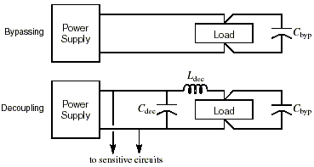
7 Phân biệt thoát (Bypassing) và tách (decoupling)
1 Các định nghĩa

Slide 22
7 Phân biệt thoát (Bypassing) và tách (decoupling)
2 Bypassing
Do băng thông hữu hạn của tất cả các bộ điều chỉnh điện áp, trở kháng đầu ra của chúng tăng theo tần số. Điều này có thể được mô hình hóa như một cuộn cảm mắc nối tiếp với đầu ra (Z = R + J2πfL).
Khi tải hoạt động, yêu cầu thay đổi dòng điện theo thời gian (di/dt) làm tăng nhiễu điện áp trên điện cảm
Theo công thức $U_{L}=L.\frac{{di}_{L}}{dt}$ điện áp nhiễu này có thể giảm bằng hai cách: giảm tốc độ thay đổi dòng điện (di/dt) đi qua cuộn cảm, hoặc giảm điện cảm. Bypassing làm giảm tốc độ thay đổi dòng điện (di/dt) qua cuộn cảm.
Cách thứ hai trong bypassing, một trở kháng thấp ở tần số cao (dung kháng) được tạo ra cho các dòng điện tần số cao.

Slide 23
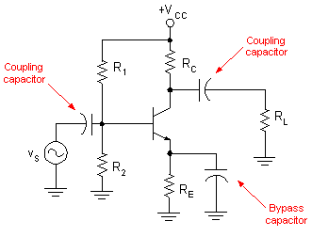
7 Phân biệt thoát (Bypassing) và tách (decoupling)
2 Bypassing
Đường bypass phải là trở kháng thấp hơn đáng kể ở tần số quan tâm so với nguồn cung cấp điện. Nó luôn luôn là tốt hơn khi sử dụng nhiều tụ điện song song nhỏ hơn là một tụ lớn. Điều này là do điện cảm nối tiếp tương đương (ESL) không thay đổi đáng kể với điện dung. Các đường bypass song song có được với các tụ điện nhỏ làm cho tổng điện cảm thấp hơn nhiều.

Slide 24
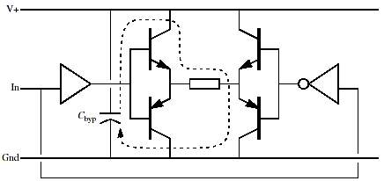
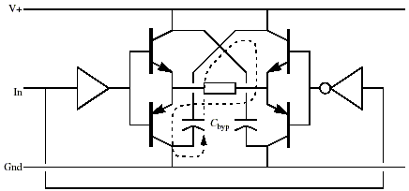
7 Phân biệt thoát (Bypassing) và tách (decoupling)
2 Bypassing
Bypass thé nào là đúng

Slide 25
7 Phân biệt thoát (Bypassing) và tách (decoupling)
2 Bypassing
Ngoài ra còn có hai phương pháp để giảm độ tự cảm của bus cấp nguồn. Một là giảm tự cảm của chính nó. Có thể giảm độ tự cảm của dây dẫn bằng cách giảm độ dài, tăng bán kính của nó (một hiệu ứng nhỏ) hoặc chạy nhiều dây cách ly.
Và hai là tăng hỗ cảm lẫn nhau ở đường dòng điện đi và trả về của nó. Lợi ích của hỗ cảm tăng lên được minh họa trong hình

Slide 26
7 Phân biệt thoát (Bypassing) và tách (decoupling)
3 Decoupling
Khi muốn tách riêng nhiễu của mạch này không làm ảnh hưởng mạch khác, nên giảm số lượng đường dẫn cung cấp chung giữa chúng. Nếu đó là không đủ, decoupling (tách) nên được sử dụng. Decoupling giảm nhiễu bằng hai cách (xem hình 3.10).
Đầu tiên, vì tách luôn bao gồm một phần tử trở kháng cao (L) mắc nối tiếp với đường dây nguồn cấp, nó hỗ trợ bypassing; đảm bảo rằng dòng nhiễu sẽ chảy qua phần tử bypassing trở kháng thấp hơn là nguồn cung cấp.
Thứ hai, decoupling hoạt động như một bộ lọc thông thấp để dòng điện tần số cao chạy qua phần tử nối tiếp sẽ bị suy giảm, khiến cho bộ điều chỉnh có khả năng phản ứng và giữ điện áp cung cấp ổn định hơn

Slide 27
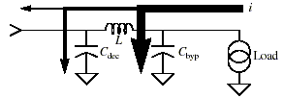
7 Phân biệt thoát (Bypassing) và tách (decoupling)
3 Decoupling

Slide 28
8 Mạch tắt dần
Khi chúng ta thêm tụ điện thoát này vào điện cảm ký sinh, nguồn cung cấp điện trở thành một mạch cộng hưởng tắt dần. Điều này dẫn đến dao động và nhiễu cao trên các nguồn cung cấp, có thể tồn tại ở đầu ra. Thông thường, vấn đề này nghiêm trọng hơn khi sử dụng mạng tách LC. Ví dụ, mạng tách hình 3.11.

